Slide 1
„Alea iacta est” – kości zostały rzucone…i co dalej?
Podsumowanie wiadomości na temat aparatu ruchu człowieka

Slide 2
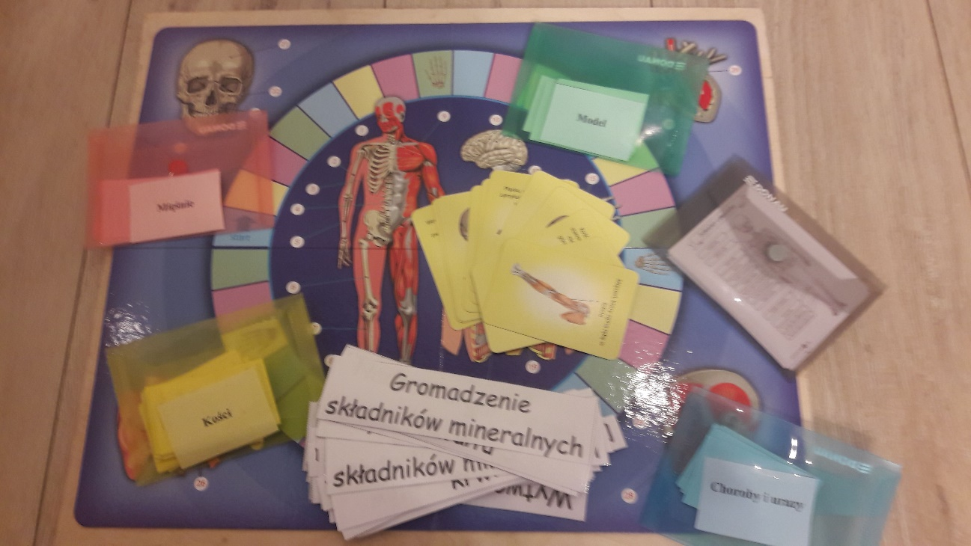
Plan lekcji
Gra edukacyjna – aparat ruchu człowieka
Wklejki
Tekst do samodzielnego uzupełnienia
„Sprawdź się – czy już jesteś mistrzem?’”
Praca domowa dla chętnych

Slide 3
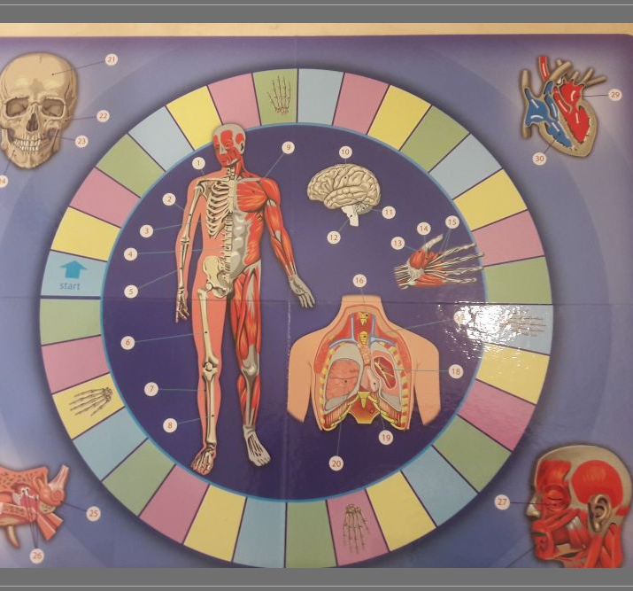
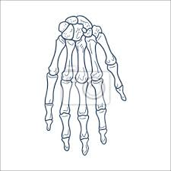
Gra edukacyjna – aparat ruchu człowieka
Instrukcja
Podejdź do planszy
Zakręć wskazówką
Kolor, który wskaże strzałka oznacza kolor koperty,
z której otrzymasz pytanie
Kolor żółty – kości
Kolor różowy – mięśnie
Kolor niebieski – choroby i urazy
Kolor zielony – wskaż na modelu…
- grafika kości dłoni - hasło z jajka niespodzianki – pantomima lub zadanie na tablicy multimedialnej
- start – pytanie z karty quiz Ciało człowieka

Slide 4
Pamiętaj!!!
W Laboratorium wyobraźni rozmieszczone są pomoce, które być może ułatwią Ci pracę
Pracuj na miarę swoich możliwości
Bądź aktywny i czujny
Niewątpliwą nagrodą za aktywność na lekcji będzie wiedza, którą uzyskasz lub powtórzysz
Alea iacta est… do dzieła!!!

Slide 5

Praca domowa – tylko dla chętnych, którzy znajdą czas;)
Zamocz stopę w farbie, odciśnij ją na kartce papieru. Postaraj się zaobserwować charakterystyczne wcięcie. Jeśli masz nieco więcej czasu udokumentuj przeprowadzone działanie
i zaprezentuj podczas lekcji. Koniecznie odpowiedz sobie na pytanie – czy masz płaskostopie?

